Slide 1
Fortran 实用编程
系列视频教程
Fortran Coder 研讨团队
http://www.fcode.cn

Slide 2



关于 Fortran Coder
Fortran Coder 始于2006年，是一个以科学计算编程为主题的非盈利性研讨团体。大多数由各行业高等学府学生，研究人员及生产一线的工作人员组成。
研讨内容涉及：Fortran77/90/95/2003/2008语法规范，各平台32位及64位编译器，IMSL，MKL，Lapack 等数学函数库，MPI，OpenMP，Coarray 并行及高性能计算，winteracter / DisLin / Matfor / GTKFortran 等绘图及界面库。

Slide 3

关于本套视频
本套视频以解决实际问题为主要目的，旨在为您解答课本上较少涉及到的实际问题。通过本套视频，您会更容易了解：
如何查找错误？如何解决错误？
如何学习 Fortran2003 和 Fortran2008 语法？
如何用最通俗易懂的写法解决实际问题？
如何看懂别人的优秀代码并为自己所用？如何让自己的代码更优美、更普适？
本套视频由 Fortran Coder 研讨团队录制，供所有 Fortran 程序员和学习者免费自由的观看，您可随意的传播它。但请保证视频完整性。
我们将会不定期的更新本套视频，请持续关注我们的网站、QQ群！
同时，如果您对 Fortran 相关有自己的见解，并愿意通过录制视频的方式与其他人分享，请联系我们！

Slide 4
上节要点回顾
文件只有两种：文本文件和二进制文件，这是文件的本质
fortran读取文件有三种方式：顺序、直接、流文件读取
因此，组合以后以后，一共 2*3=6 种
读写文件用到 Open/Read/Write/Close 四个语句
Read读取时尽量采样表控格式(*)
顺序读取需从前往后依次读取，直接读取可以跳转，但要求每记录（行）的长度一致。

Slide 5
第十一讲
基础篇 第十一讲
语法之文件读写(下)
讲解人：雪球
gao@fcode.cn
http://www.fcode.cn
讨论QQ群：2338021

Slide 6
目 录
1
顺序读写无格式文件
2
直接读写无格式文件
3
流文件读写无格式文件
4
其他问题

Slide 7
顺序读写无格式文件
无格式文件（二进制文件），用于机器阅读，人类读懂较困难。
但是，它的格式与内存一样。因此是简单的复制到文件里，速度非常快！
非常适合：
大量的数据、中间数据、不希望普通用户看懂和随意更改的数据。
（SEGY、netcdf、bmp 、surfer grid 等都是二进制文件）
在了解二进制文件前，强烈建议安装一款“十六进制编辑器”软件。
用它，可在一定程度上“读懂”二进制文件（前提是你了解这个文件的格式）
本期资料里，附送一款 MiniHex 的绿色软件，可以打开任何二进制文件。

Slide 8
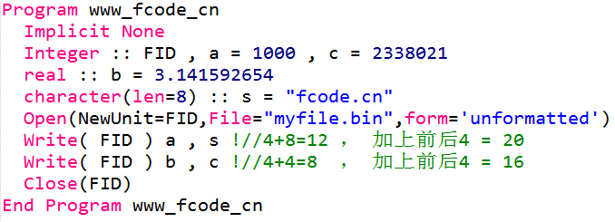
顺序读写无格式文件
顺序写入无格式文件，以记录为基本单元，读写过程分若干笔记录：
每次一笔记录，在记录前后各多出4个字节，用来记录本次写入的长度。
顺序读取时，通过这4个字节知悉当前记录的长度。

Slide 9
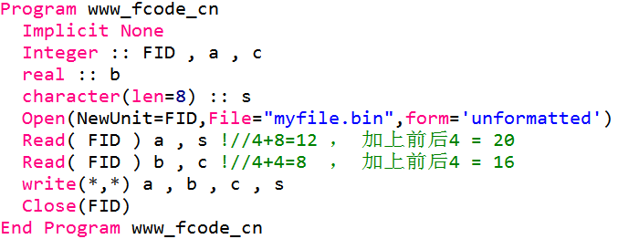
顺序读写无格式文件
我们再读取此文件时，程序会首先读入前 4 个字节，获得本笔记录的长度。
随后读入后 4 个字节，以验证是否与前 4 个字节相同（如不同则报错）
最后，把中间的字节按顺序，读取到变量列表里。

Slide 10
顺序读写无格式文件
因为有这个特殊的前后4字节，所以，
用 Fortran 顺序写入的文件，尽量还是用 Fortran 顺序读取。
其他非 Fortran 写入的文件，尽量不要用 Fortran 顺序读取。
用其他方式也可以读取顺序写入的文件，但会比较罗嗦和繁杂。
即： 只用 fortran，可以用顺序读写。
与其他软件、语言交互，通常不使用顺序读写。

Slide 11
目 录
1
顺序读写无格式文件
2
直接读写无格式文件
3
流文件读写无格式文件
4
其他问题

Slide 12
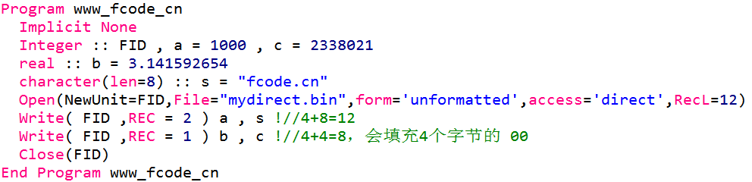
直接读写无格式文件
直接读写无格式文件，也以记录为基本单元，读写过程分若干笔记录：
但每一笔记录的长度，是固定的，在 Open 时指定。
在某些编译器上RecL 的含义是多少个 4 字节，而不是多少字节

Slide 13
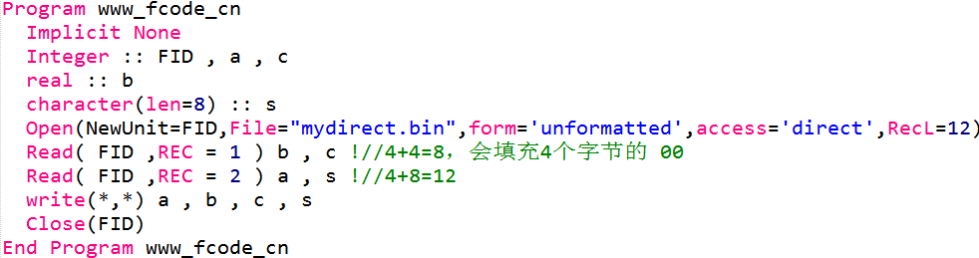

直接读写无格式文件
直接读写无可以随便跳转到任何整记录读写，也可以一边读一边写。
读取时，不一定按照写入时候的顺序。

Slide 14
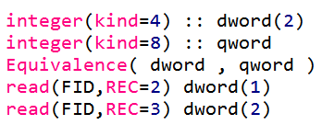
直接读写无格式文件
直接读写无可以随便跳转，自定义顺序，因此读写比较灵活。
但要求每个记录的长度一样，且Open以后就无法改变。
对于数据结构比较混乱（有2字节，有4字节，有8字节）的文件，读取不方便。
很多时候不得不多次Open、Close。用不同的RecL来读写不同长度的数据部分。
在以前，我们有一些技巧，来实现一次读取。
例如 Equivalence 语句，让不同长度的数据共享内存
就可以读写一个，而得到另一个。
然而，现在有了流文件方式，就不再推荐这种奇淫巧计了。
或者使用 MvBits 等函数对内存中的个别位进行移动

Slide 15
直接读写无格式文件
下面我们看一个直接读写 Goldensoft Surfer *.grd 文件的例子：
资料中有 fcode_test.grd，它是一个 6*10 的网格化文件
内容 | 类型 | 数值 | 长度
标记 | character(len=4) | DSBB | 4
M、N | integer(kind=2) | 6 、 10 | 2*2
MinX 、MaxX | real(kind=8) | -2.0d0、3.0d0 | 8*2
MinY 、MaxY | real(kind=8) | -4.0d0、5.0d0 | 8*2
MinZ 、MaxZ | real(kind=8) | 0.0d0、5.83d0 | 8*2
Grid( M , N ) | real(kind=4),dimension(m,n) | 数组 | 4*6*10
共296字节

Slide 16
直接读写无格式文件
直接读写，理论上可读写任何文件。但对于长度不一的数据，会比较繁琐。
因此，它更适合读写那些：大量的，长度相同的， 或纯粹的数组。
在Fortran2003以前，它是读取二进制文件的唯一选择。
我们曾经用它开发过读写 SEGY 的代码，其逻辑复杂性不言而喻。
在 Visual Fortran 系列编译器上，还扩展有 binary 方式的读写。
其类似顺序读写，但没有前后4字节的表征。因此也比较灵活。但它是扩展语法，不规范

Slide 17
目 录
1
顺序读写无格式文件
2
直接读写无格式文件
3
流文件读写无格式文件
4
其他问题

Slide 18
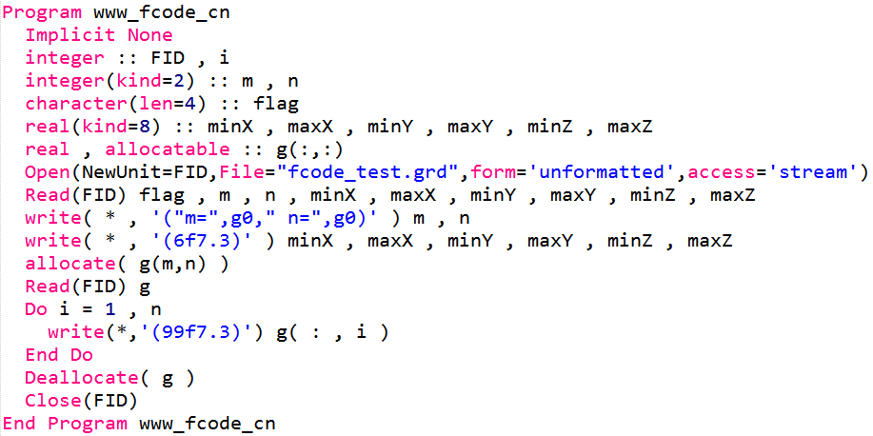
流文件读写无格式文件
流文件，是 Fortran2003 的新语法！它完胜前 2+1 种读取方式！
它允许自由控制读写位置，自动判断本次读写的长度！强烈推荐！

Slide 19
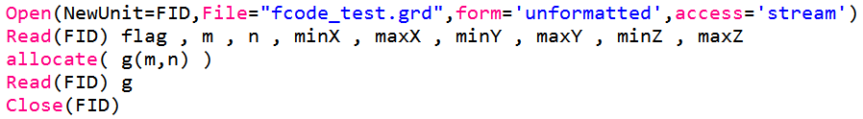
流文件读写无格式文件
流文件，打开时，不指定 recl，打开后，读取位置自动在文件开始处。
执行 read 语句时，不指定 rec，读取长度 L 根据后面的变量表自动计算。
读取后，读取位置自动向后移动 L 个字节。一切都是自动完成的。

Slide 20
流文件读写无格式文件
除了可以自动判断位置和长度之外，流文件也允许随意跳转。
如上，我们只想读取 m，n 可直接跳转到第 5 字节读取，而不读取 DSBB
也可以查询当前读取的位置：
查询以后，可以跳过一定的字节（如32）继续读取：

Slide 21
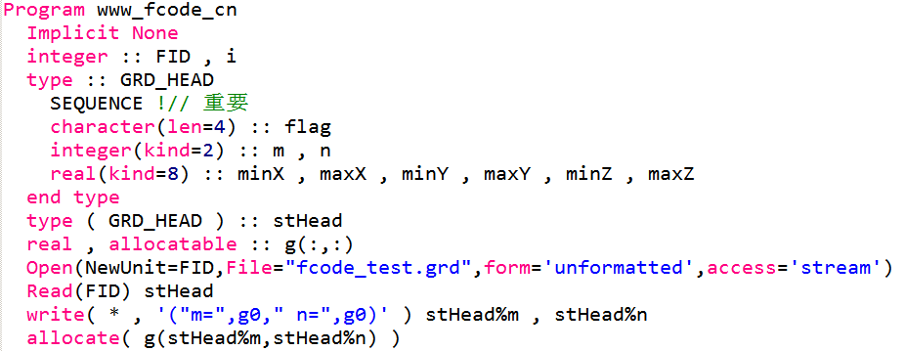
流文件读写无格式文件
我们可以用一个派生类型 type 来定义头部信息，之后一次读取整个头部。
尤其对于类似 SEGY 这种有多个头部（道头）的文件来说，非常方便。

Slide 22
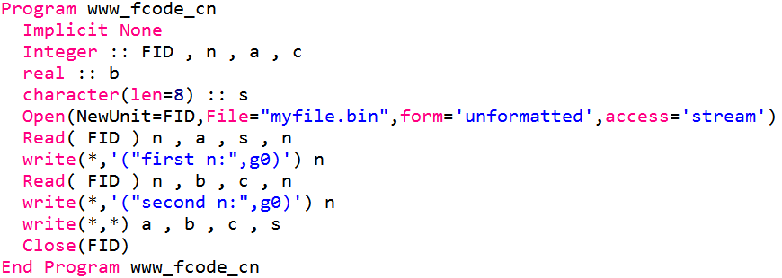

流文件读写无格式文件
流文件读写非常方便，它甚至可以方便的读取“顺序写入的二进制文件”。

Slide 23
流文件读写无格式文件
小结：
二进制文件的读写，一定是建立在知晓文件格式的前提下。（猜测？）
准备并学习一款十六进制编辑器，对二进制文件的读写非常有用。
流文件方式是万能的，能方便的读写任何二进制文件。
但对于某些非常规则的纯粹的数组，直接读取方式效率最高。
一些老代码生成的顺序写入的文件，还是可以用顺序方式读写。
对于 Visual Fortran 扩展的 binary 方式，能读懂就可以，最好自己不要用。

Slide 24
目 录
1
顺序读写无格式文件
2
直接读写无格式文件
3
流文件读写无格式文件
4
其他问题

Slide 25


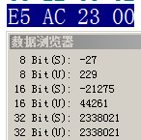
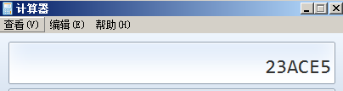
其他问题
关于字节序：
对于超过1个字节的数据类型，如 integer , real 占有 4 个字节。
那么就存在 4 个字节的存储顺序的问题。这就是字节序
Open( FID , File = "文件名" , convert="BIG_ENDIAN" )
Little-endian
Big-endian

Slide 26
流文件读写无格式文件
关于文件路径的问题：
Fortran 标准语法中，并没有规定任何文件夹（目录/路径）的问题。
Open 语句的 File 子句，是传递给操作系统（系统调用），因此，一般可以使用带（绝对或相对）路径的文件名
Open( 12 , File = "subfolder\filename.ext" ) ! windows
Open( 12 , File = "D:\dir\subdir\filename.ext" ) ! windows
Open( 12 , File = "/etc/passwd" ) ! linux
Open( 12 , File = "../../otherdir/filename.ext" )! linux

Slide 27
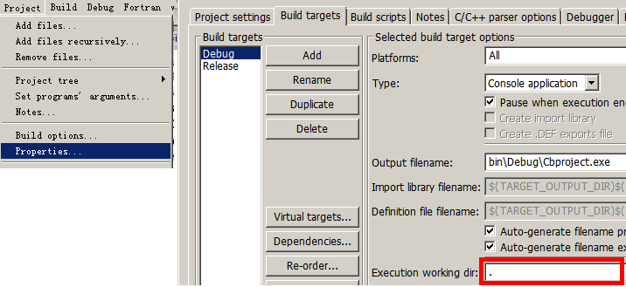
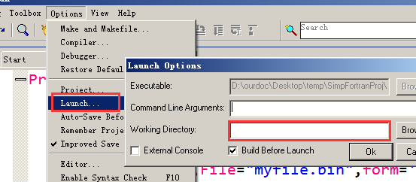
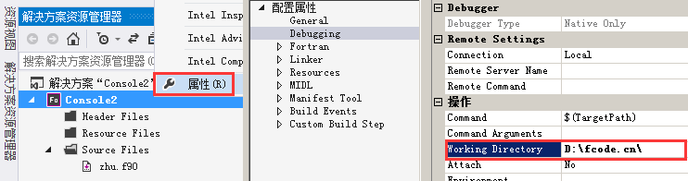
流文件读写无格式文件
关于文件路径的问题：
如果不带任何路径，则被认为是当前路径（working directory）
如果带相对路径，则以当前路径为基准。
通过命令行执行时，当前路径一般在提示符上（或 pwd 命令查看）
直接双击运行，当前路径在 exe 所在的文件夹
通过 IDE 方式运行，当前路径一般在工程所在文件夹。
一些 IDE 还允许设置当前路径（只对IDE方式运行有效）。

Slide 28
流文件读写无格式文件
关于文件路径的问题：
程序中可以通过一些方式，动态的更改当前路径
不同的编译器都有类似的扩展
IVF : ChangeDirQQ ; gfortran : ChDir ;
有的编译器还允许获得当前路径
IVF / gfortran : GetCWD
我们来看一个演示

Slide 29
感谢收看！
下一讲：语法内的标准函数
敬请关注 & 期待
还有疑问？请联系我们
Fortran Coder Group
http://www.fcode.cn

